Slide 1

Petit aperçu de Gruissan, où de nombreuses activités, promenades, et autres vous attendent.
En outre vous êtes dans le pays Cathare, près de Carcassonne, près du parc zoologique de Sigean, Le Canal du Midi, Andorre à 2 heures, etc, etc…
Cela fait dix ans que nous y allons deux fois par an et nous n’arrêtons pas de visiter, et faire des excusions,
Au plaisir de vous y recevoir…..
Défilement automatique….Mettre le son….

Slide 2
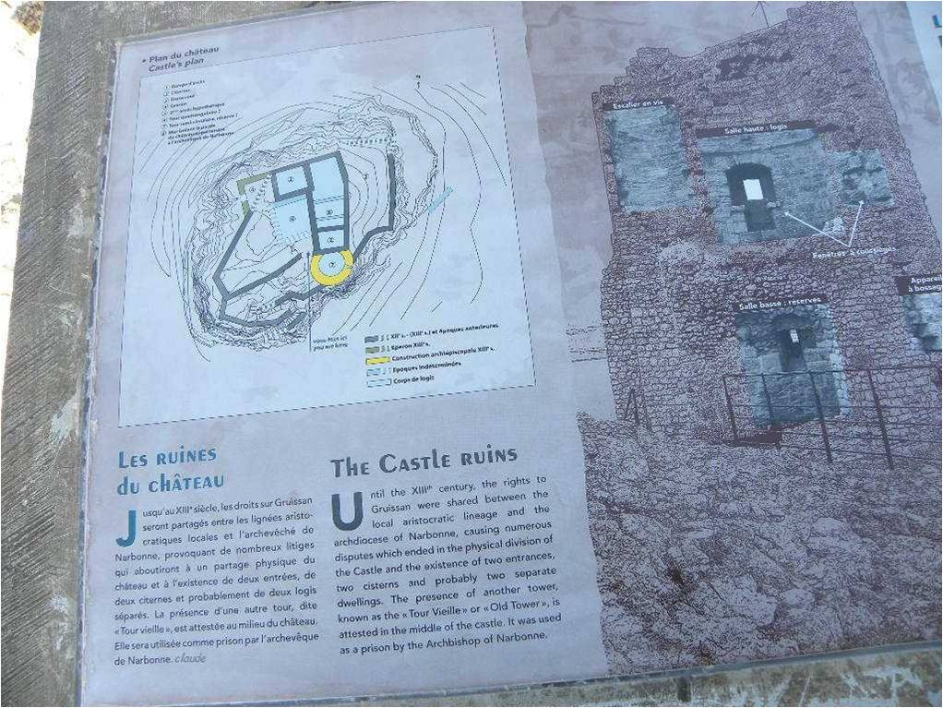

Slide 3
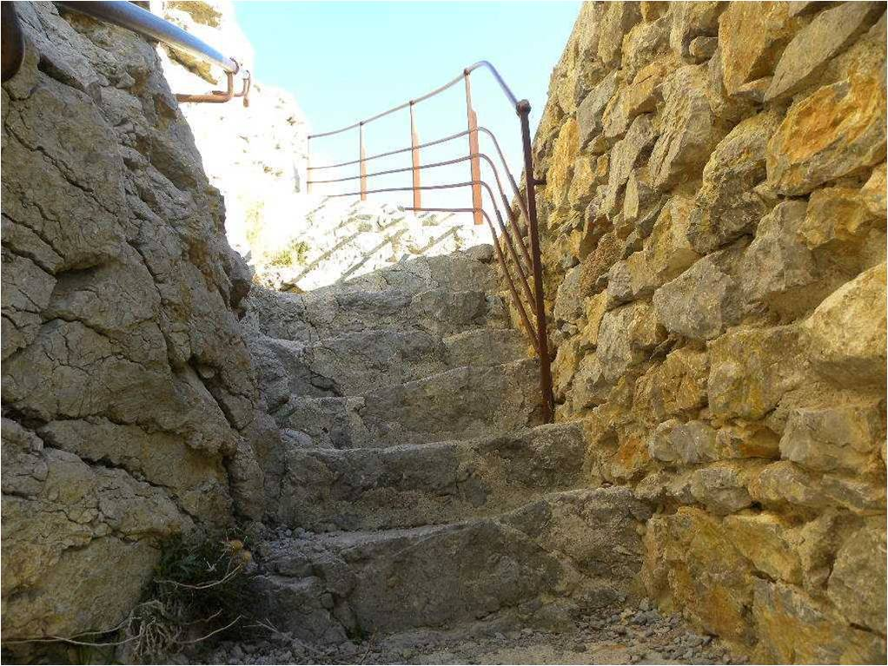

Slide 4
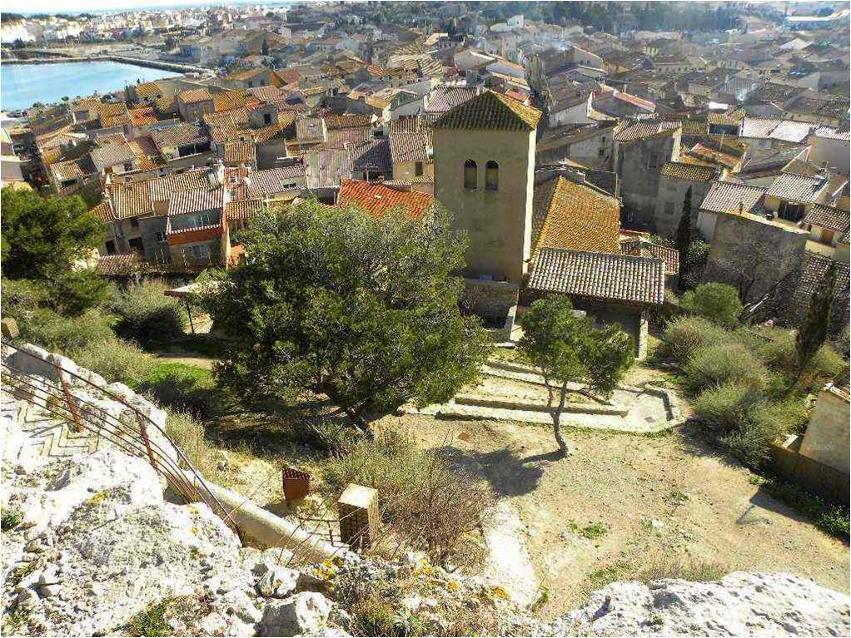

Slide 5
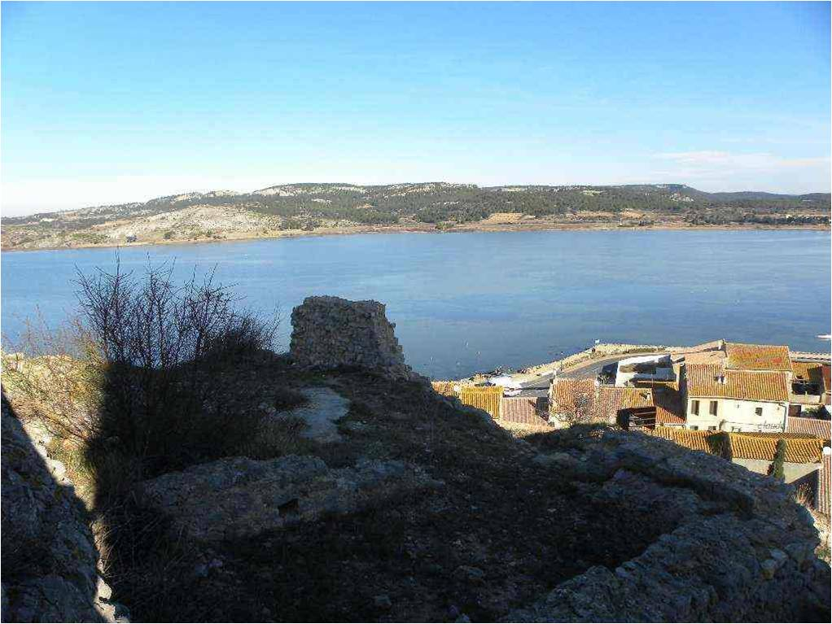

Slide 6
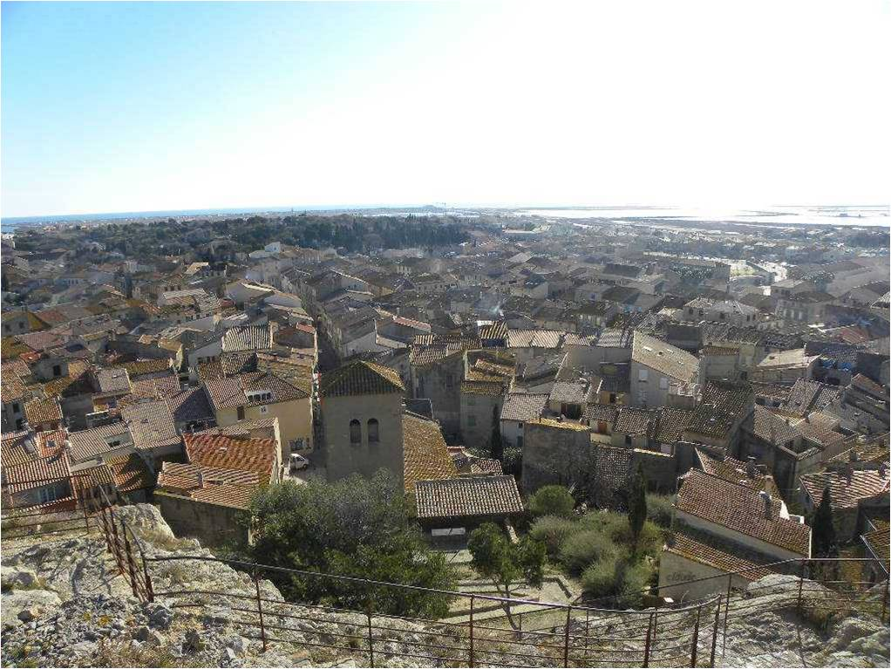

Slide 7
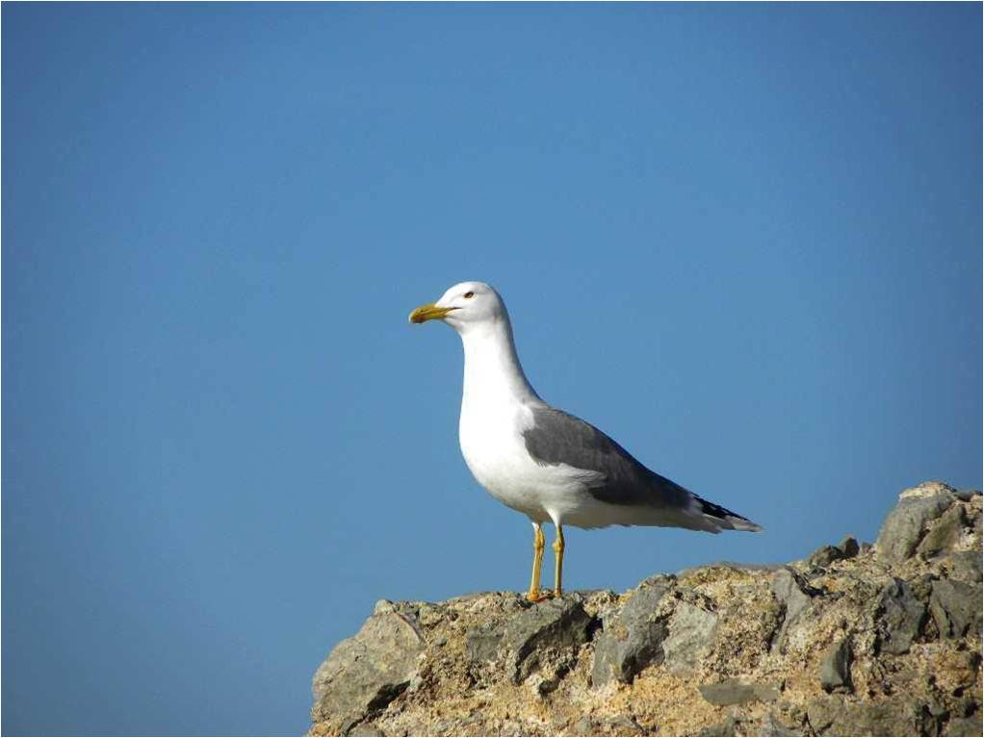

Slide 8
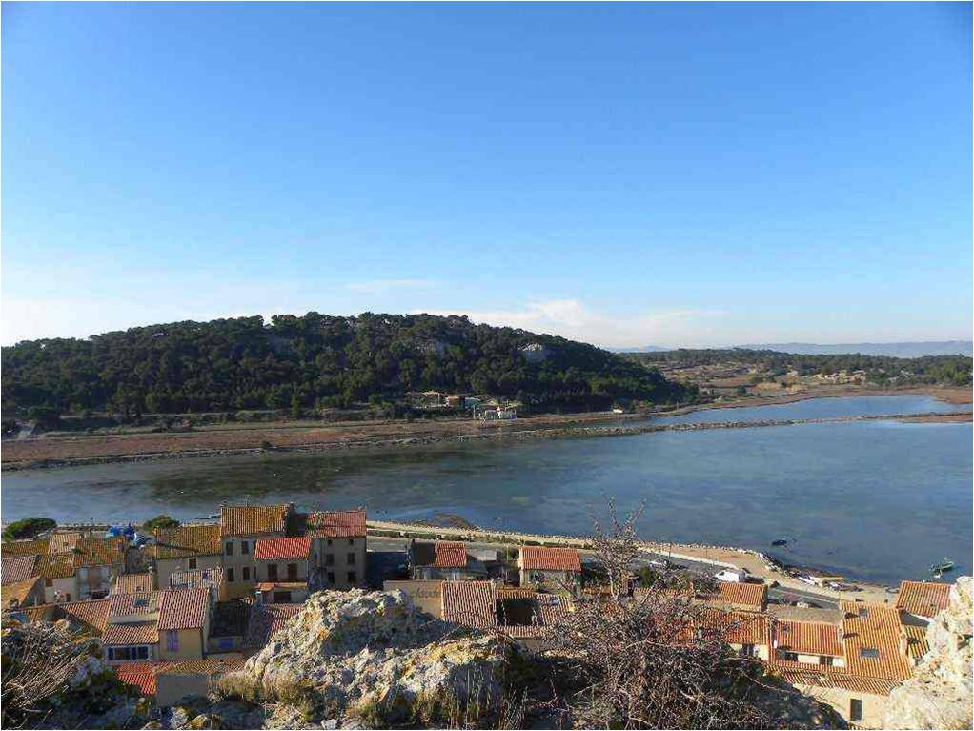

Slide 9
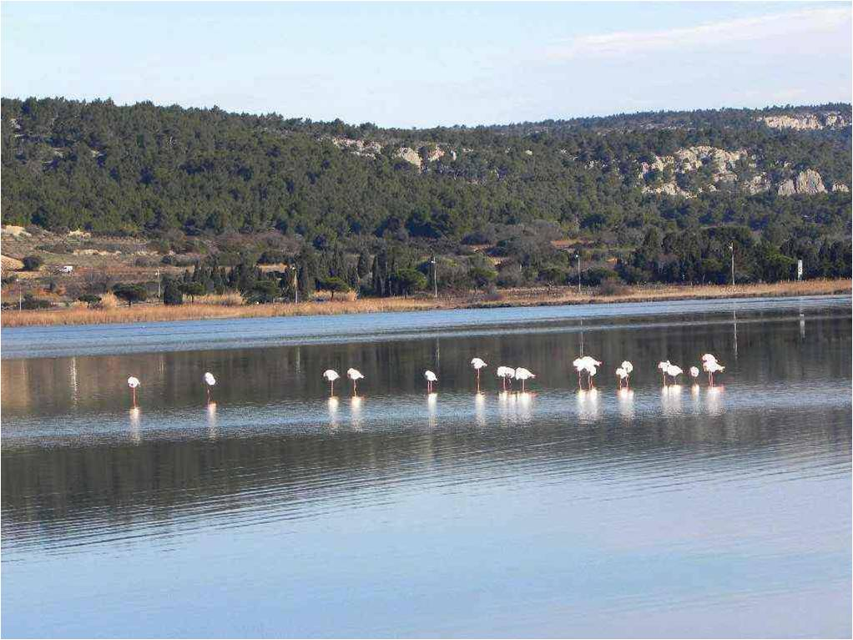
Les Etangs

Slide 10
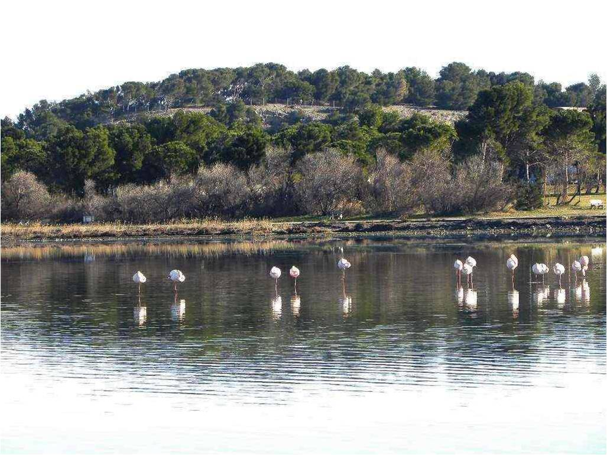

Slide 11
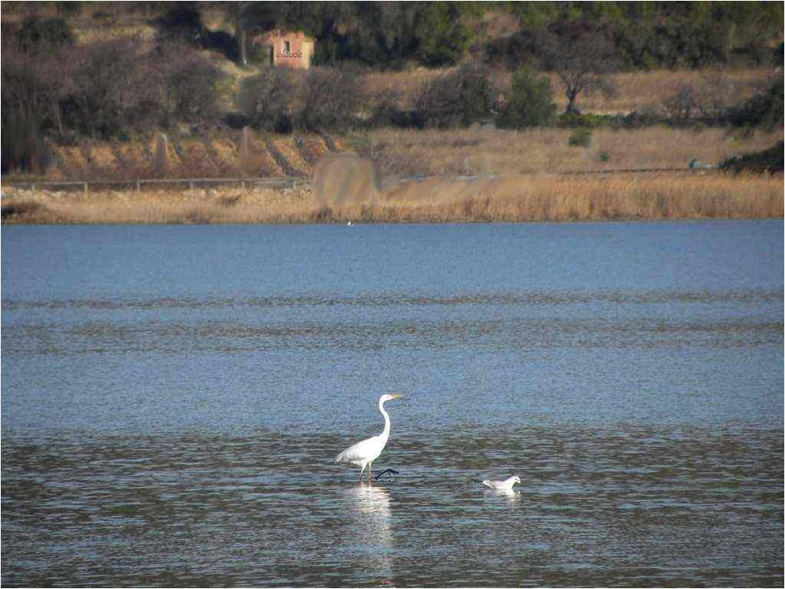

Slide 12
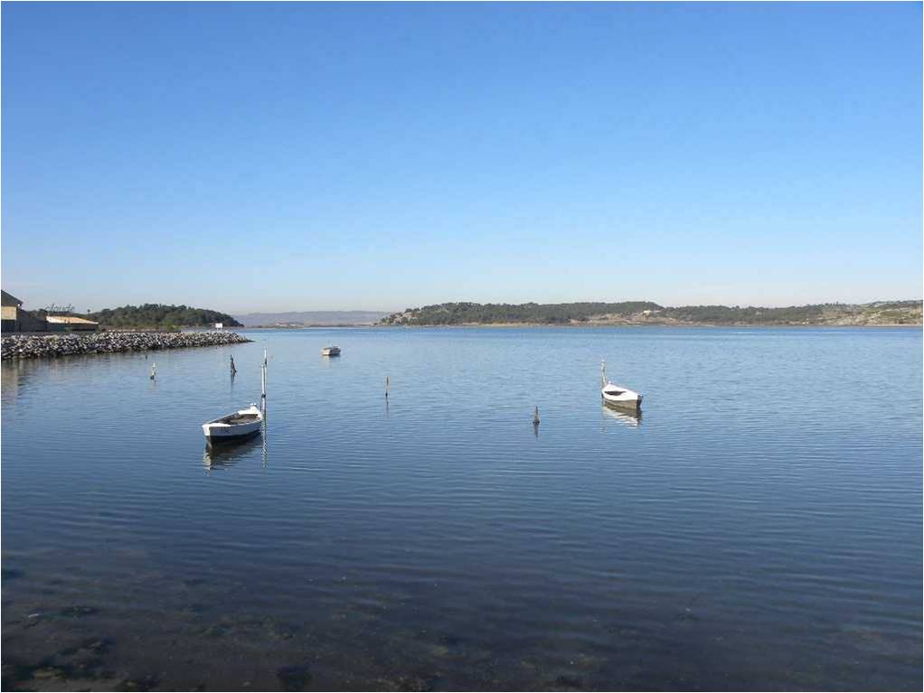

Slide 13
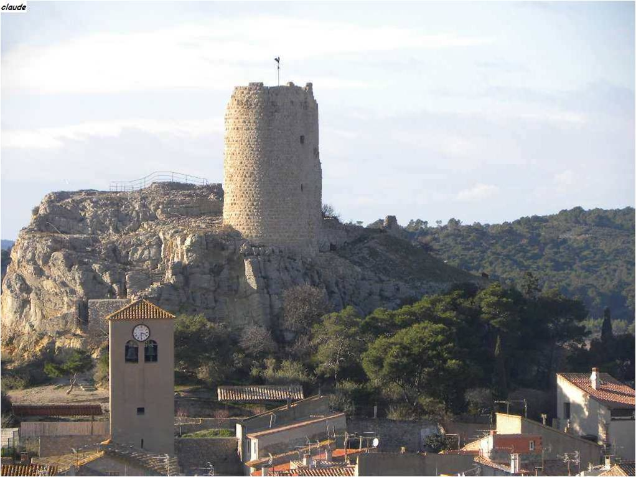

Slide 14
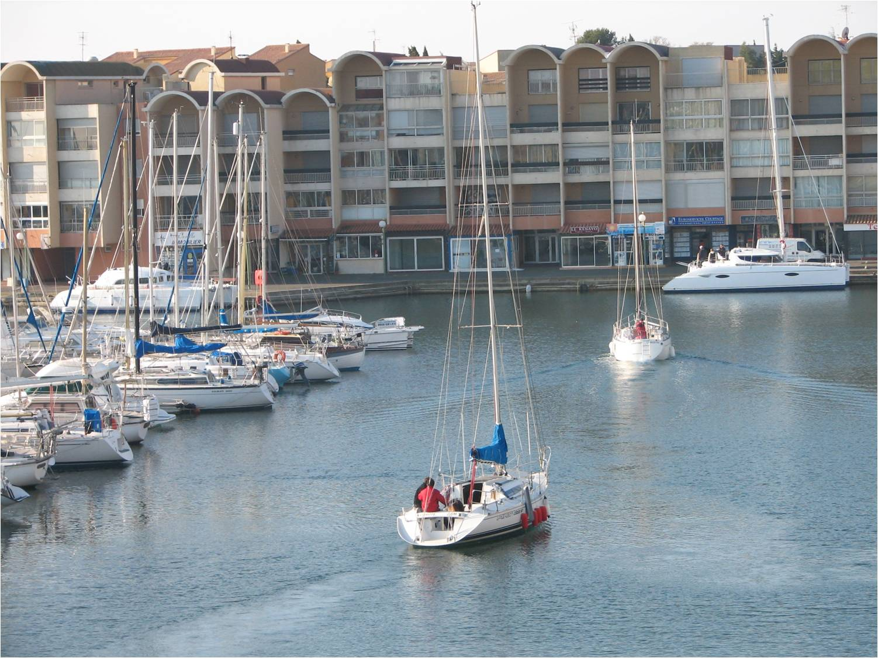
Vues de la Loggia

Slide 15
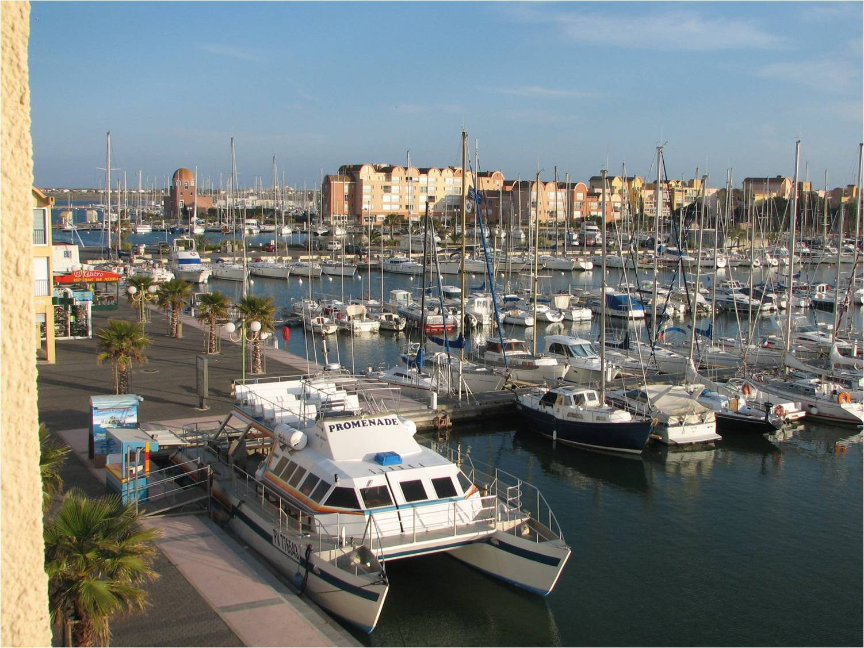

Slide 16
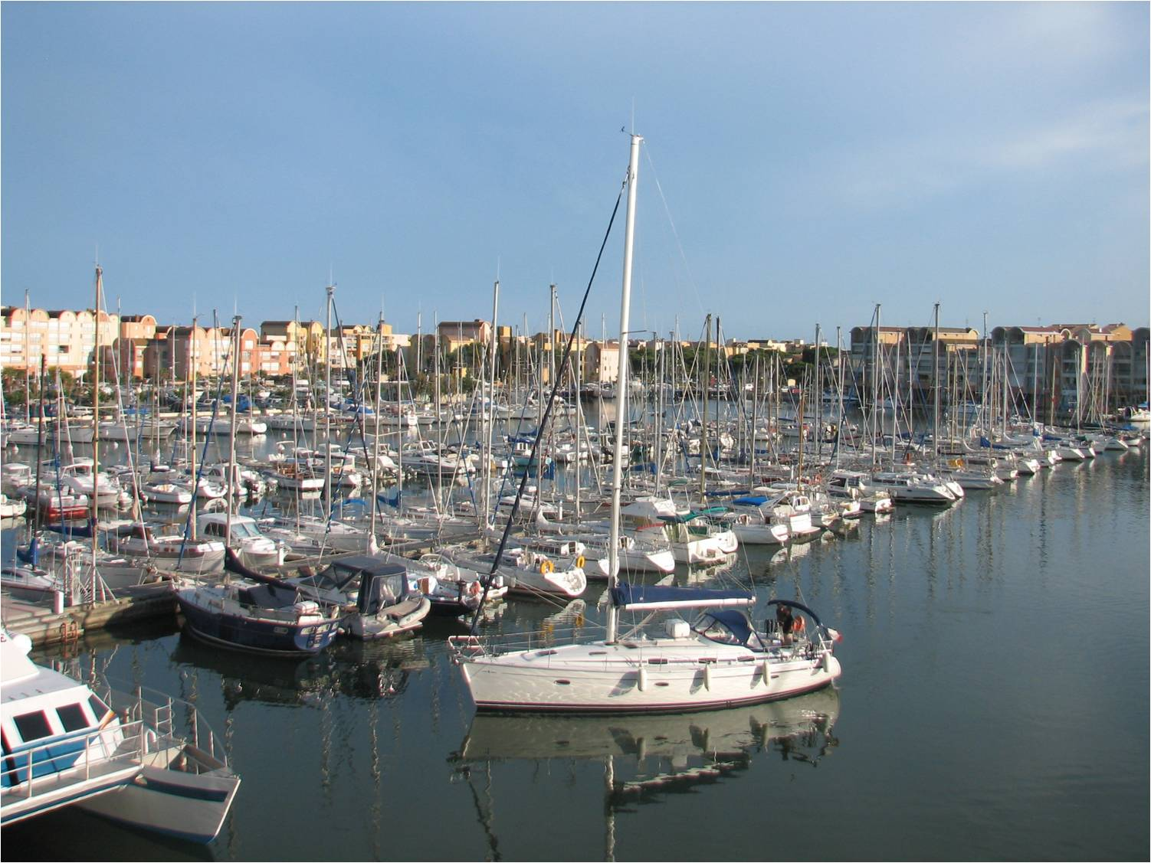
Vue de la Loggia

Slide 17
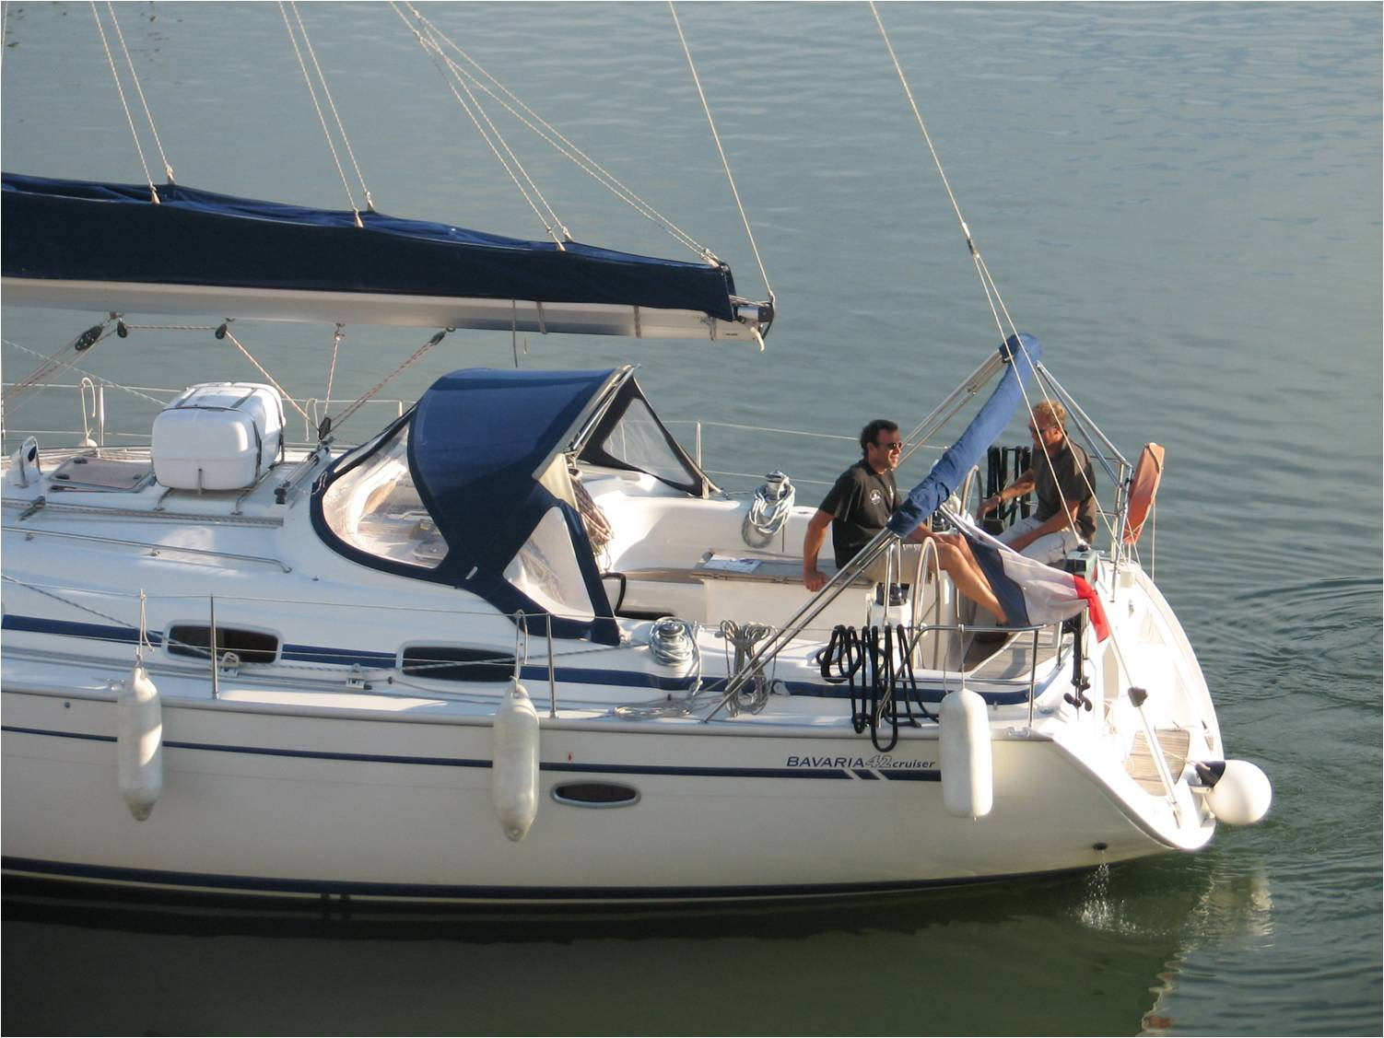

Slide 18
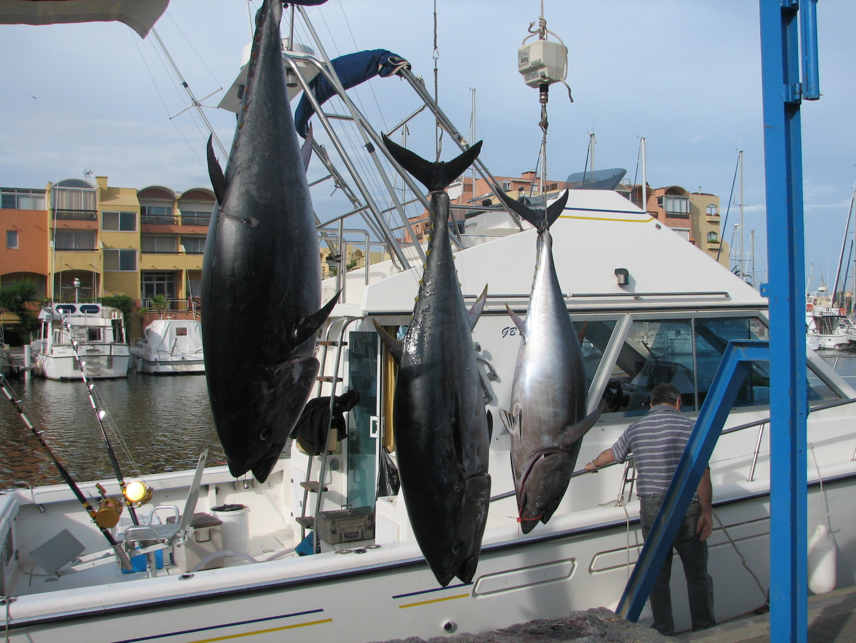
Les amateurs de pêche au thon…..

Slide 19
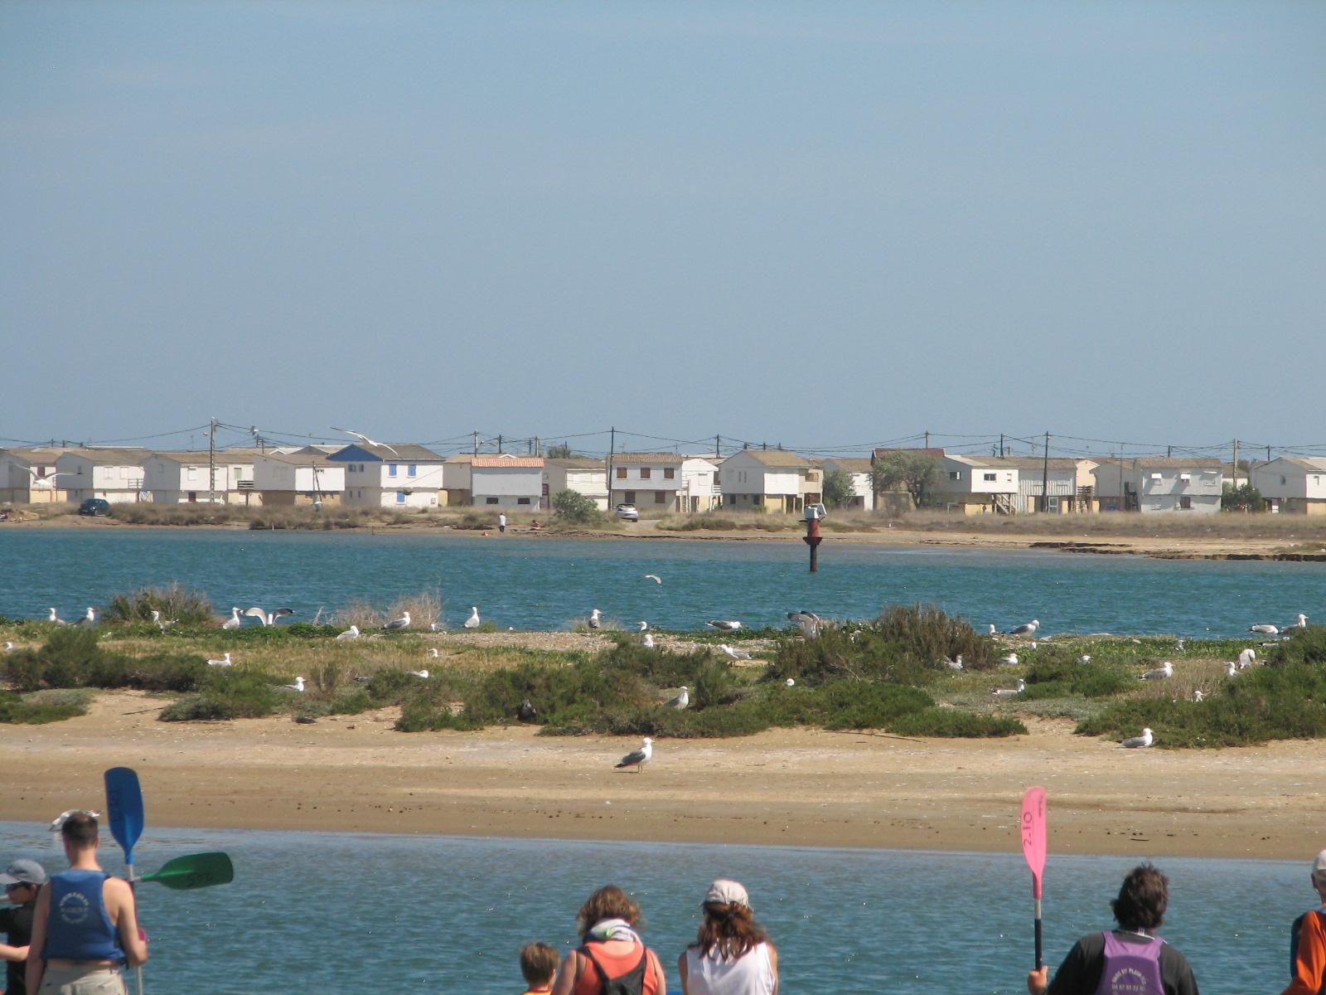
Les Chalets…..37,2° le Matin ?...................

Slide 20
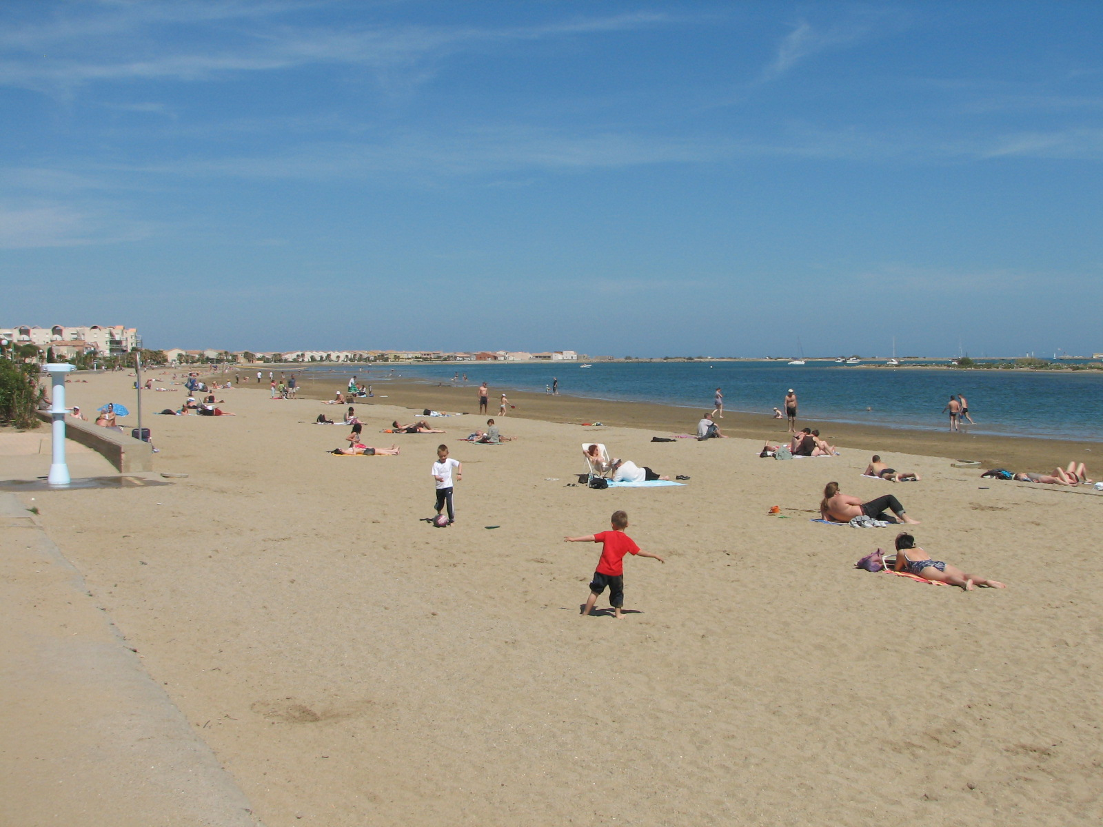
Plage du Grazel

Slide 21
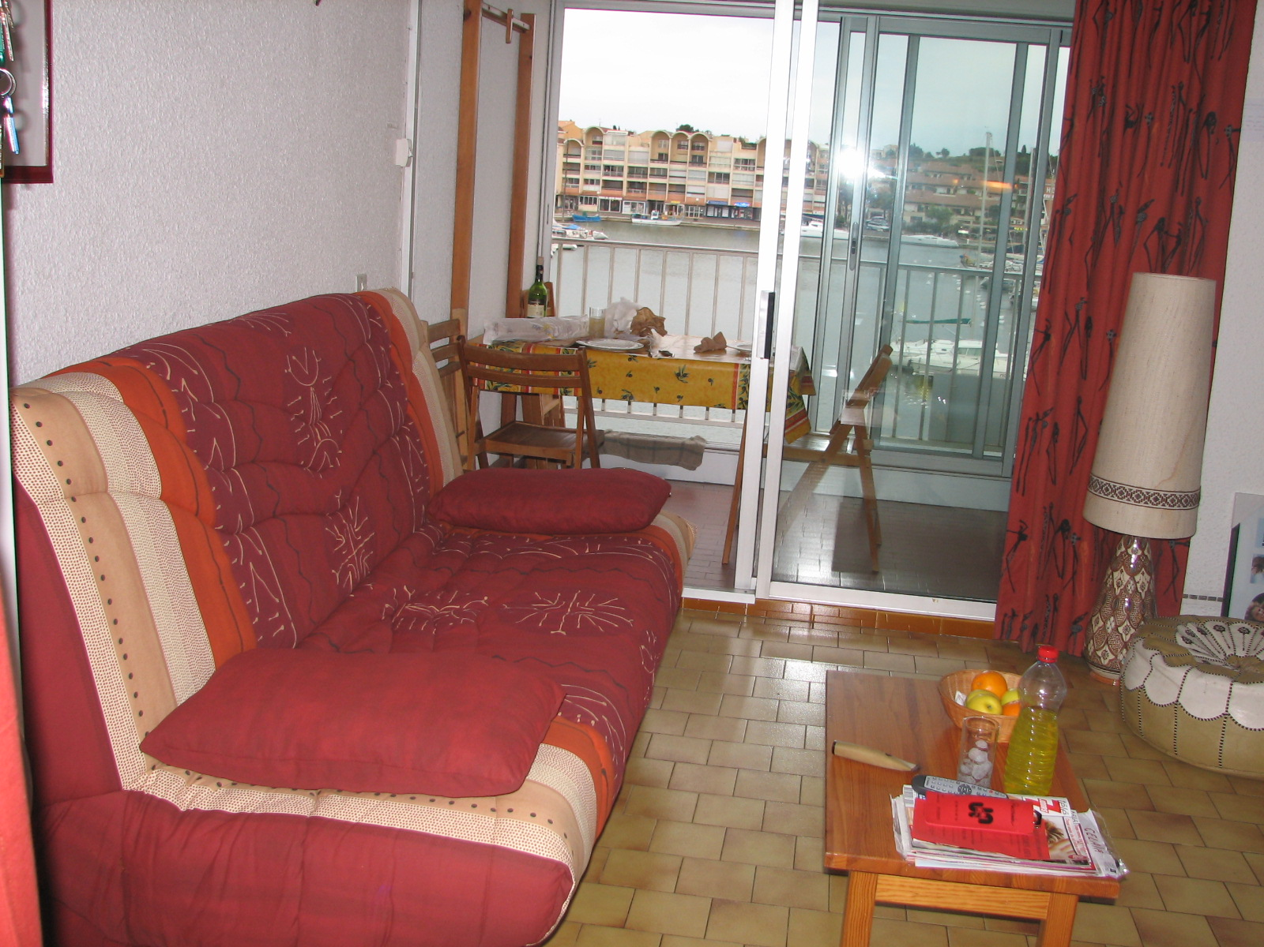

Slide 22
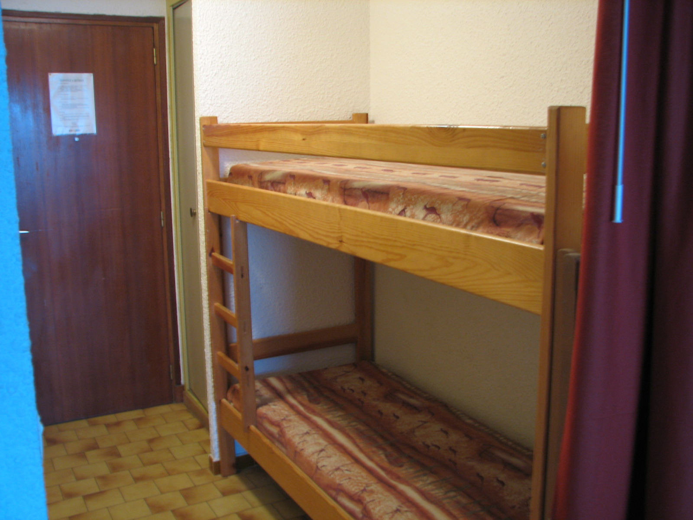

Slide 23
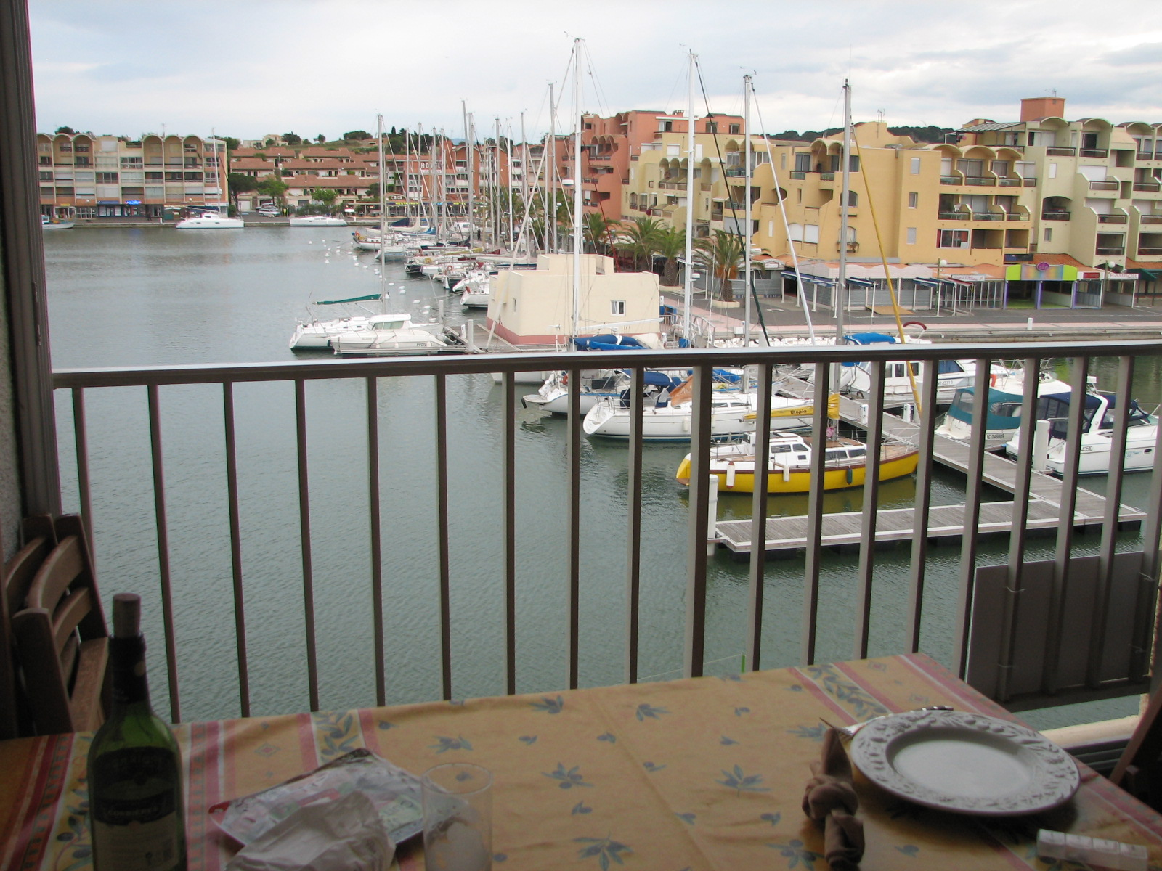
Manger en regardant évoluer les bateaux….

Slide 24
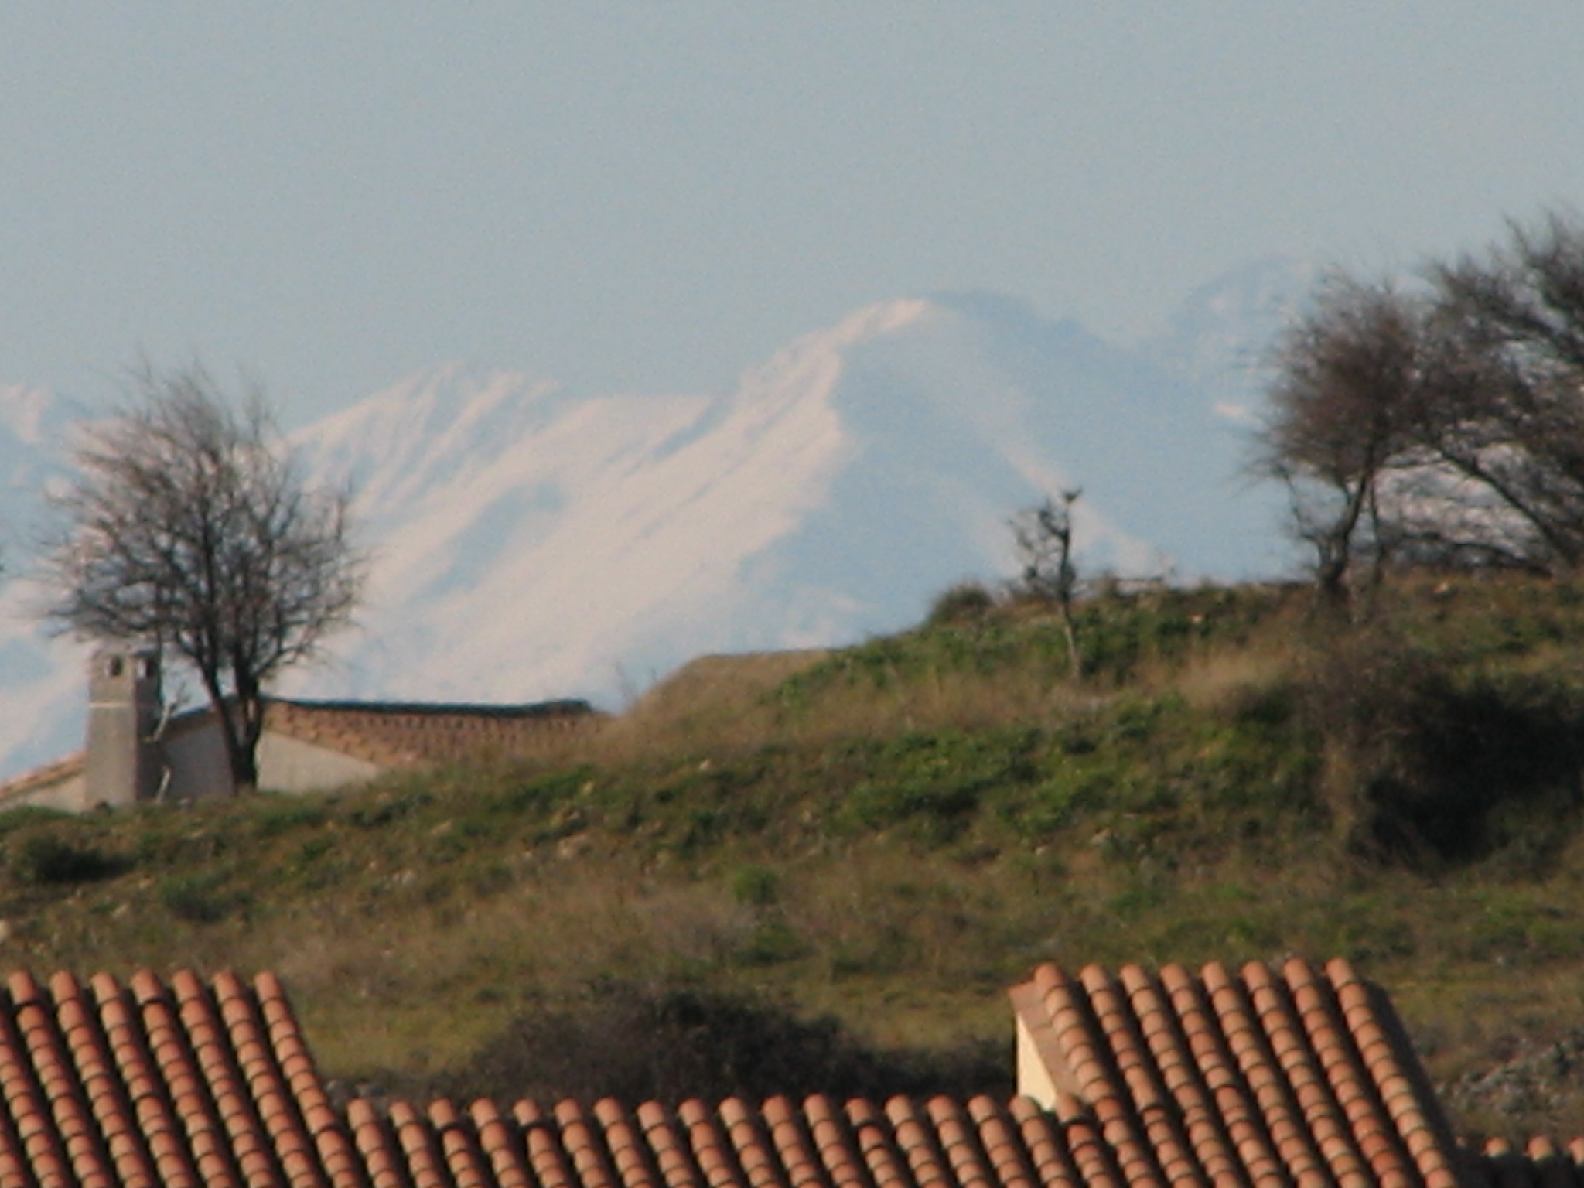
Le Canigou, face au balcon, en hiver et au zoom…..
A bientôt……

Slide 25
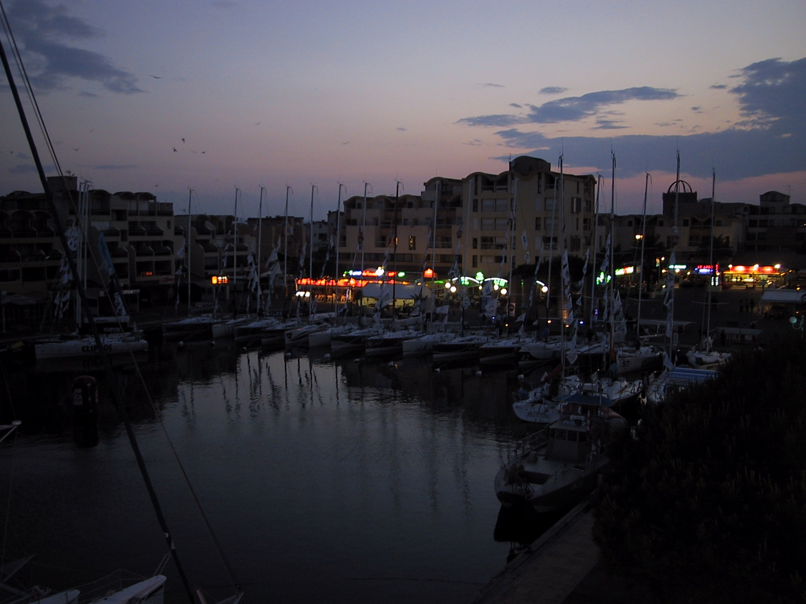

Slide 26
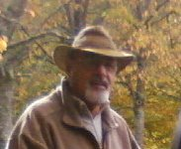
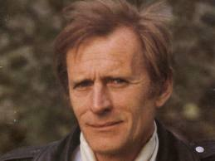
Réalisation Robert LEON
Mail: robert.leon@free.fr
Blog: www.robert-leon.fr
Musique : Le Sud de Nino FERRER
Avril 2011

